Slide 1
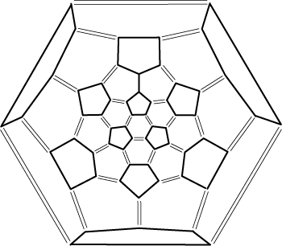
2
0
9
8
10
1
3
18
19
17
20
27
7
26
28
11
16
31
21
25
29
30
15
24
22
12
6
23
4
14
13
5

